Slide 1
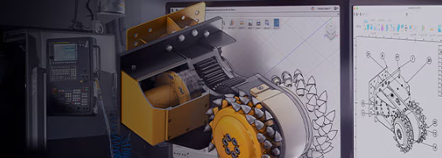

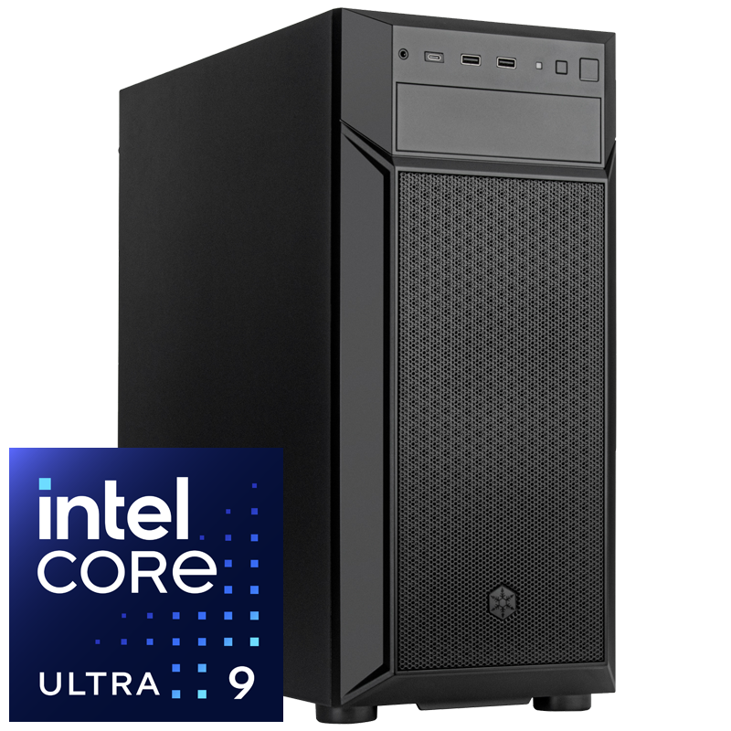
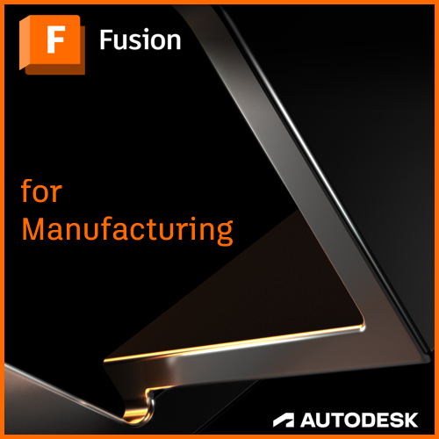

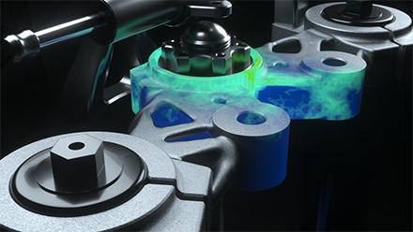
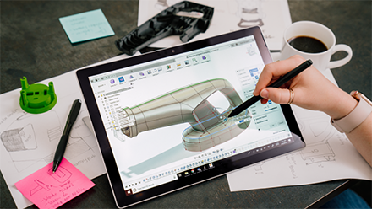
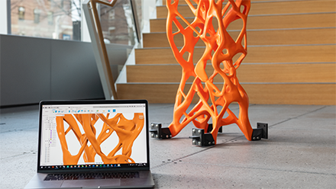

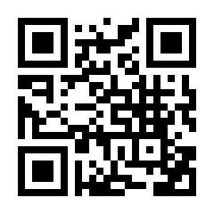
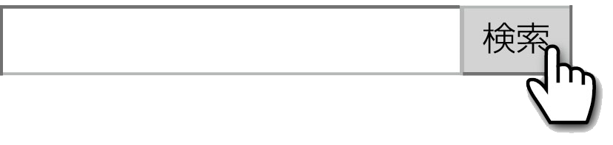
×
ソフトウェアの快適な動作に
お勧めのワークステーション
3Dものづくりに必要なすべてを一本に集約
とは？
設計から解析、製造まで行える オールインワンパッケージ
3D CAD/CAM/CAEシミュレーションまで対応可能なソフトウエア
Fusionは、あらゆるものづくりの現場で必要な全ての機能を、これ一つに集約したソフトウエアです。3Dモデリング、アセンブリ、2D図面作成、解析機能および切削ツールパス作成（CAM）機能を備え、さらに回路設計やAIを使用した次世代設計ツールであるジェネレーティブデザインなど、より高品質な製品設計のための機能も充実しています。さらに、クラウドテクノロジーを利用して、解析計算時間の短縮や、使用する場所を選ばないデータ共有も可能です。
Fusionの3つの特徴
次世代ハイブリッド
モデリングソフト
クラウドデータ管理
追加オプションなしで
全ての機能が使用可能
​Autodesk Fusion でプラットフォームを統一してワークフローをシンプルに
■ Fusionによる製品開発プロセスの詳細
① 3Dデザインとモデリング
② 電子設計
③ シミュレーション
④ ジェネレーティブデザイン
創造性や設計の反復能力が、設計ツールのために制限されず、製品開発の全プロセスを通して、思いのままに設計できる環境を手に入れられます。
手作業による設計のワークフローや互換性問題に振り回されることなく、電子設計と機械設計のCADがひとつのデータ駆動型プラットフォームに統合。
設計の検証を後回しにせず、開発プロセスの早い段階から設計のテストを行って実現可能性を見極め、修正コストのかかる可能性のある問題を早期に明確にします。
イノベーション能力が高まります。製造と材料の制約条件に基づいて、高性能な複数の設計案をすばやく生成できます。ソリューションを選択したら、CAD 対応のジオメトリを編集しましょう。
⑤ドキュメンテーション
⑥ コラボレーション
⑦ 製造プロセス
2D図面を3Dモデルから直接生成できるため、ドキュメントを書き出す手間がなくなり、製造精度が高まります。
全ての設計データを単一のプロジェクトダッシュボードに表示しながら、開発プロセスが遅れることなく社内外の関係者とスムーズに共同作業できます。
CAD+CAMが1つに統合されたFusionなら、手戻り、欠陥、納期遅延などの収益に影響を及ぼす問題を回避できます。
■プロが驚くFusionの機能紹介
履歴機能で設計変更にも柔軟に対応！
優れたコンバーターで多くのファイルをインポート！
切削負荷を自動で認識しツールパスを作成！
3Dモデルの作成から、2次元図面の作成、ツールパスの作成までを一つのソフトで行えるので、急な設計変更があった場合に3Dモデルを変更するだけで2次元図面やツールパスを再計算し更新が可能。図面やツールパスを一から作成する必要がなく設計変更にも対応。
Fusionには、他の3D CAD（CATIA、NX、Creo、Inventor、SOLIDWORKS、Rhinoceros等）で作成したファイルをインポートする機能が標準で搭載されています。データ変換によるモデルの修正工数を大幅に削減することができます。
負荷制御加工：工具の負荷を考慮し、より負荷が少なく、より早い加工を実現しているHSMテクノロジーを搭載しています。材料によっては、荒取りの加工時間を従来の4倍以上短縮し、工具の寿命を最大10倍延長します。
https://www.applied.ne.jp/rs/
デ
ジ
タ
ル
丸
ご
と
ア
プ
ラ
イ
ド
または
アプライド Biz

Slide 2

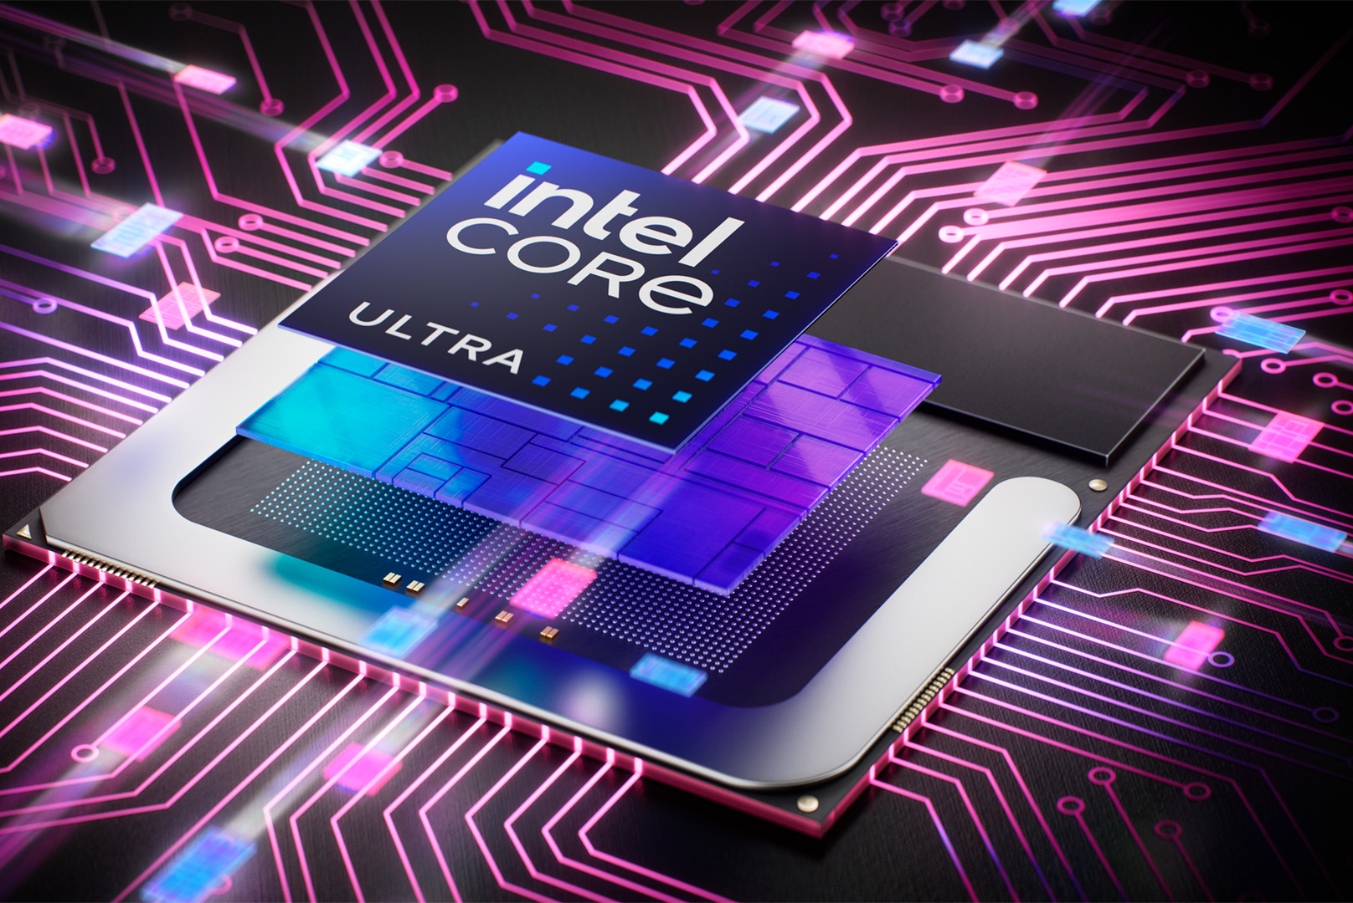
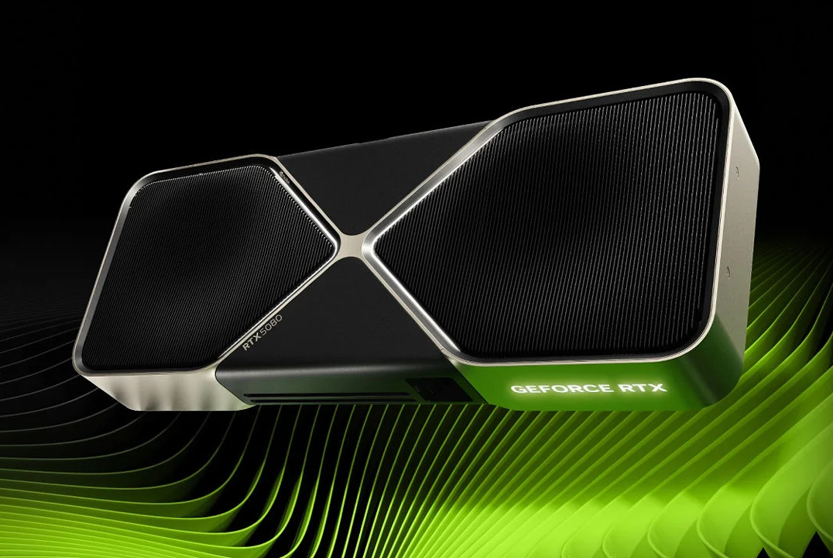



×
ソフトウェアの快適な動作に
お勧めのワークステーション
高性能CPUとGPUの構成が
設計者CAE/3D-CADの連携に最適
最新のCore Ultra9 搭載
AIの処理を行う専用プロセッサー
”NPU”を搭載したハイエンドクラス
のCPUを採用!
最新のRTX5080搭載
2025年についに登場したRTX50シリーズは、GDDR7の採用によって
あらゆるパフォーマンスが向上!
Fusion 推奨モデル スペック
■ OS：Windows 11 Pro 64bit
■ CPU：intel Core Ultra 9 285 24C(P8+E16) 24T/2.5-5.4GHz/L2:40MB/L3:36MB
■ メモリ：32GB(16GB×2) DDR5-5600（PC5-44800）
■ SSD：1TB (M.2 NVMe)
■ GPU：NVIDIA GeForce RTX5080 16GB-GDDR7 (CUDAコア 10752基)
■ 電源：1000W 80PLUS GOLD認証 (ATX3.1)
■ 保証：1年間センドバックハードウェア保証
上記仕様からカスタマイズも承ります。メモリ・ストレージの増設やグラフィックボード・OSの変更、また冷却性や耐久性が高い部品へのアップグレードも可能です。
アプライドオリジナルBTO
Autodesk Fusion 向けモデル
設計CAE/3D CAD/CAM/PCB
576,000
税別
円
デ
ジ
タ
ル
丸
ご
と
ア
プ
ラ
イ
ド
https://www.applied.ne.jp/rs/
アプライド 法人
検索
アプライド株式会社 広域システム営業部
■関東営業所 東京都千代田区神田小川町１−11‐4F TEL：03-5280-9255
■東海営業所 名古屋市西区上名古屋三丁目25-28-5F TEL：052-325-2782
■関西営業所 大阪市淀川区西中島2丁目14-6-5 TEL:06-6838-4123
■九州営業所 福岡市博多区上牟田1丁目6-23 TEL：092-481-7812

